Slide 1








CHÀO MỪNG CÁC THẦY, CÔ GIÁO VÀ CÁC EM
ĐẾN VỚI TIẾT HỌC

Slide 3
2
MÁI ẤM GIA ĐÌNH
Bài
BỮA CƠM GIA ĐÌNH
TIẾT 3 + 4

Slide 4
YÊU CẦU CẦN ĐẠT
1. Học sinh thực hiện được:
- Nắm được đặc điểm phát âm, cấu tạo các vần oong; nghĩa của các từ ngữ khó trong văn bản (liên hoan, quây quần). Nắm được nội dung văn bản: Tình cảm yêu thương, gắn bó, chia sẻ công việc của những người trong gia đình.
2. Học sinh vận dụng được:
- Biết quan sát, nhận biết nhân vật và suy đoán nội dung tranh minh hoạ để nói theo yêu cầu.
- Biết cách chọn từ thích hợp điền vào chỗ trống để được câu đúng theo yêu cầu.
- Viết đúng, viết đẹp bài viết chính tả và làm được bài tập theo yêu cầu.
3. Học sinh hình thành và phát triển:
-Yêu thích môn học. Phát triển phẩm chất khả năng khả năng nhận biết và bày tỏ tình cảm , cảm xúc của bản thân ; khả năng làm việc nhóm .

Slide 5
5
Chọn từ ngữ để hoàn thiện câu và viết câu vào vở
bổ ích
liên hoan
quây quần
gặp
Buổi tối gia đình em thường (………….….) bên nhau .
Notes:
GV cho hs chọn từ. HS chọn vào từ nào thì GV nhấp vào từ đó. Nhấp đúng từ ‘quây quần” thì nó sẽ di chuyển về chỗ trống. Sau đó enter là câu mẫu viết vở sẽ xuất hiện

Slide 6

4. Viết câu đã hoàn thiện ở mục 5 (SHS trang 38)
BuĔ ǇĒ, gia đìζ em κưŊg Ǖίây Ǖίần bên nhau.

Slide 7
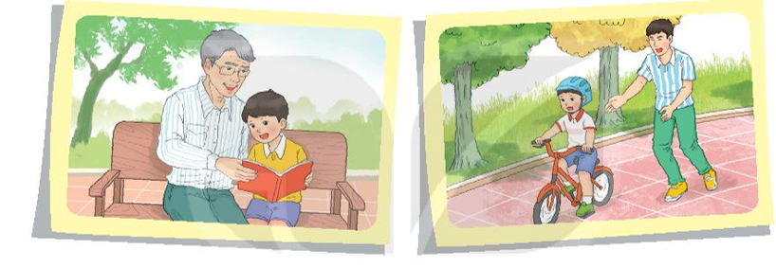
6
Quan sát tranh và dùng từ ngữ trong khung để nói theo tranh
đọc tập xe đạp cùng
Notes:
GV linh động tổ chức HĐ

Slide 8
Thư giãn

Slide 9
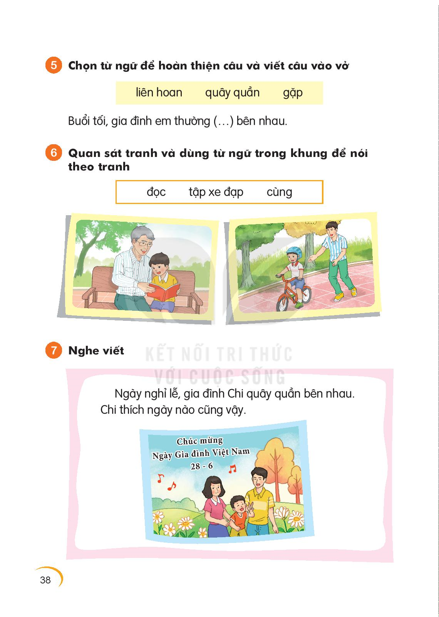
7
Nghe viết
Khi viết chữ đầu dòng, ta lưu ý gì?
Những chữ nào viết hoa? Vì sao?
Kết thúc câu có dấu gì?
Em hãy tìm từ dễ viết lẫn trong bài.
Notes:
GV có thể cho HS viết từ khó vào bảng con nếu HS còn nhầm lẫn nhiều và thường xuyên. GV tự linh động từ khó phù hợp với địa phương.

Slide 10

5. Nghe viết (SHS trang 38)
Ngày wθỉ Δ˙, gia đìζ Chi Ǖίây Ǖίần
χĹn ηau. Chi κíε wgày wào cũng vậy.
Notes:
GV chiếu cho HS xem cách trình bày trước, sau đó nhấn tắt màn hình rồi đọc cho hs viết.

Slide 11
Chi νίi lắm. Em ηặt ǟau giúp Ε−.
Bố dŧ ηà, ǟửa xάg wē, cǬ Έ˛n. Ông
bà ǇrŪg em χ≠ Α˘ Ε− wấu ăn. Cả ηà
Ǖίây Ǖίần χĹn ηau. Bữa cΧ κật ǇuΐİΙ.
Chi κíε wgày wào cũng là wgày Gia
đìζ VΗİΙ Nam.

Slide 12

Chọn chữ phù hợp thay cho bông hoa
gi hay d ? đôi giày nuôi dưỡng tờ giấy
ng hay ngh ? ngày lễ nghe nhạc nghỉ ngơi
8

Slide 13
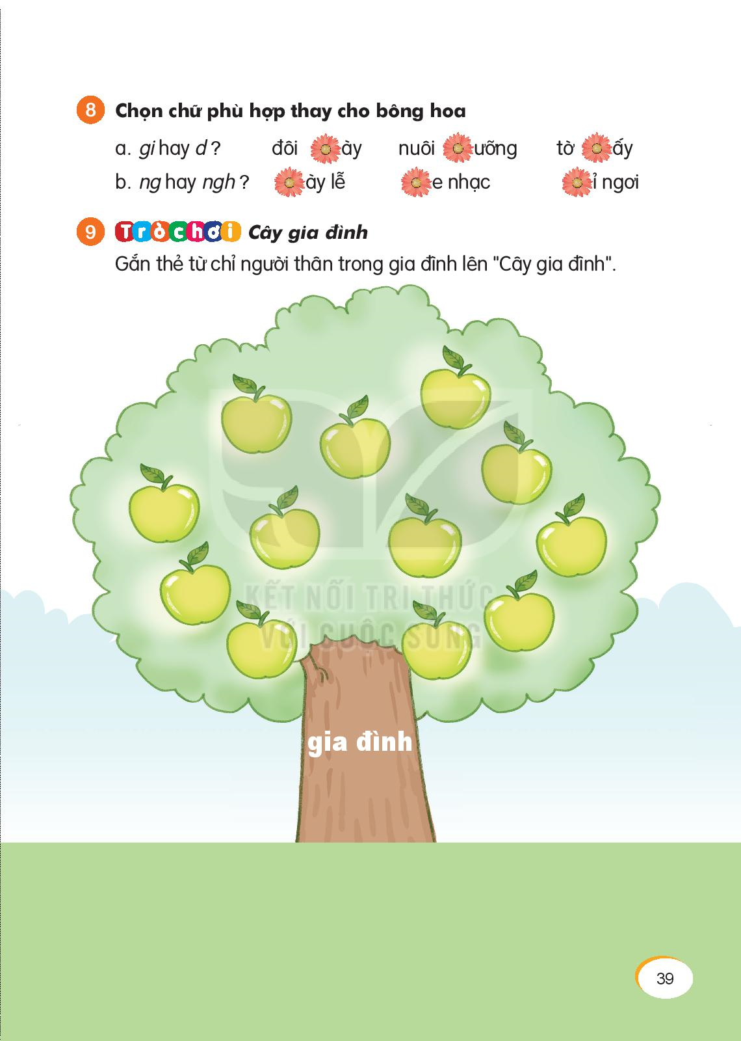
Cô, Dì
Má
Mẹ
Chú, Thím
Ông
Ba
Anh, chị
Cậu, Mợ
Bà
Cô, Dì
Bố
Bác

Slide 14

HOẠT ĐỘNG
VẬN DỤNG

Slide 15

TẠM BIỆT VÀ HẸN GẶP LẠI CÁC CON!

